Slide 1
In cosa consiste il corso di Genetica
Lezioni Frontali
5+1 cfu Cenci (BIO/18)
Esercitazioni Numeriche
3 cfu Amicone (BIO/13)

Slide 2
Giovanni Cenci
Dip.to Biologia e Biotecnologie
“C. Darwin”
Sezione Genetica
Stanza 3-07 -Citofono ¾
0649912-477
giovanni.cenci@uniroma1.it
www.facebook.com/CenciLab
cencilabsapienza.weebly.com
Ricevimento Studenti:
Lunedì 10-11.30
previa prenotazione
Cenci
lab
*
*
* Istituto di Genetica (CU022)
(ingresso Genetica e non Botanica)

Slide 3
APPELLI Genetica (2022-2023)
04/04/2023
20/06/2023
12/07/2023
19/09/2023
14/11/2023
Le date si riferiscono allo scritto di Genetica

Slide 4
Frequently Asked Questions-2
D. In cosa consiste lo scritto?
R. Lo scritto prevede 6 esercizi:
4 Esercizi Numerici (Genetica
2 Domande “aperte”: 1 (Genetica, Cenci) +1 (Genomica, Amicone obbligatoria)
La tipologia degli esercizi è la stessa degli esercizi svolti durante le lezioni/esercitazioni
Le domande aperte riguardano argomenti teorici trattati a lezione (e presenti sui libri di testo)
D. Come viene valutato il compito?
R. La domanda aperta di Genomica è obbligatoria. Solo i compiti con la risposta di Genomica con punteggio da 2 in su, vengono valutati poi per la parte di Genetica
D. Qual è il voto minimo per accedere all’orale?
R. Il voto minimo è 16. Tuttavia si può scegliere diaccettare il voto dello scritto come voto finale senza sostenere l’orale
D. Dove trovo i risultati dello scritto?
R. Gli esiti degli scritti vengono pubblicati sul sito E-learning del docente di riferimento dopo almeno 7 giorni dalla prova scritta (per gli appelli di Giugno e Luglio).
D. Come comunico di voler accettare il voto dello scritto come voto finale?
R. Bisogna inviare una mail al docente con l’oggetto “ACCETTO VOTO DELLO SCRITTO COME VOTO FINALE”

Slide 5
Frequently Asked Questions -3-
D. Quando è previsto l’orale?
R. Circa una settimana dopo lo scritto. Data, ora e luogo dell’orale verranno comunicati insieme ai risultati dello scritto sul sito E-learning. Bisogna prenotarsi su E-learning se si decide di sostenere l’orale
D. SI può mantenere il voto dello scritto e sostenere l’orale in appelli successivi?
R. Si. Il voto dello scritto sarà valido fino all’appello di Febbraio 2024 incluso. Chi dimentica di iscriversi su Infostud entro Febbraio 2024 dovrà risostenere lo scritto
D. Se si viene bocciati all’orale, viene mantenuto il voto dello scritto?
R. No. La bocciatura prevede l’annullamento anche del voto dello scritto
D. Si può ripetere la prova scritta all’appello successivo se non viene su
D. Si può ripetere la prova scritta all’appello successivo se non viene superata?
R. Sì. Non è previsto nessun “salto dell’appello”.
D. Se sono stato ammesso alla prova orale e non accetto il voto finale, posso conservare il voto dello scritto?
R. Si, sempre fino a Febbraio 2024
D. Se supero lo scritto e non intendo sostenere l’orale nello stesso appello, devo ri-iscrivermi su Infostud?
R. Si, bisogna iscriversi all’appello in cui si intende sostenere l’orale. Ad ogni modo, ricordarsi SEMPRE di iscriversi su Infostud. Se ti dimentichi, puoi comunque sostenere l’esame ma verrai verbalizzato al primo appello utile (che non include aprile e novembre). ATTENZIONE: a partire dall’appello di Luglio, per lo scritto sarà richiesta anche una prenotazione su e-learning!

Slide 6
Frequently Asked Questions -4-
D. Se supero lo scritto e voglio sostenere l’orale ad un appello successivo come verrò verbalizzato all’appello in cui ho sostenuto lo scritto?
R. Vi verrà verbalizzata una rinuncia, il risultato finale dell’esame verrà verbalizzato successivamente all’appello in cui si sostiene e supera l’esame orale.

Slide 7
I principi dell’eredità

Slide 8
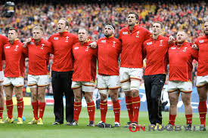
Estensioni dell’analisi mendeliana

Slide 9
Teoria Cromosomica dell’Eredità

Slide 10
Analisi di associazione genica e Mappe genetiche

Slide 11
Il DNA (cenni)

Slide 12
Anatomia e Funzione di un Gene: Dissezione mediante Mutazione

Slide 13
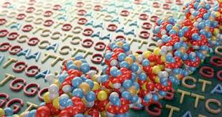
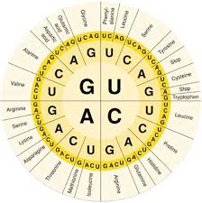
Caratteristiche del Codice Genetico

Slide 14
Struttura e Funzione del Cromosoma Eucariotico

Slide 15
Riarrangiamenti Cromosomi:
Struttura e Numero

Slide 16
Trasferimento genico nei procarioti

Slide 17
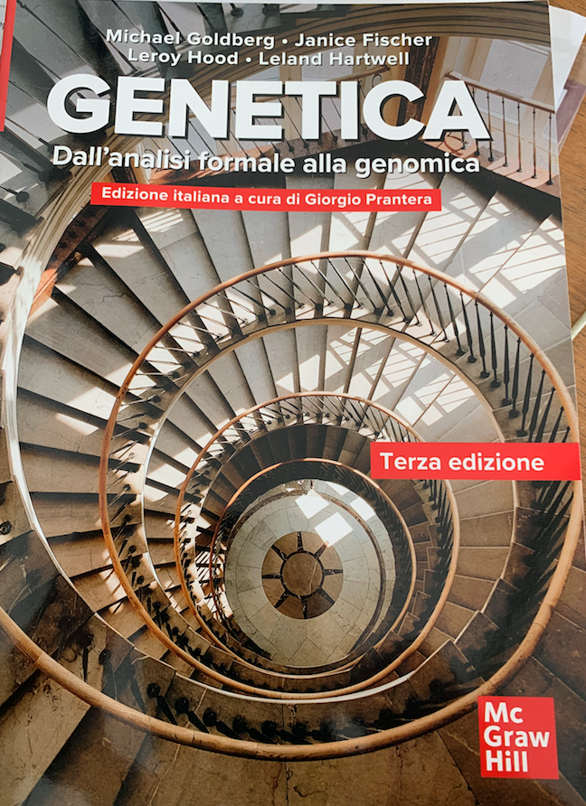
Testi Adottati
GENETICA- Stansfield-McGraw HILL
GENETICA:dall'Analisi Formale alla GenomicaMcGraw HILL

Slide 18
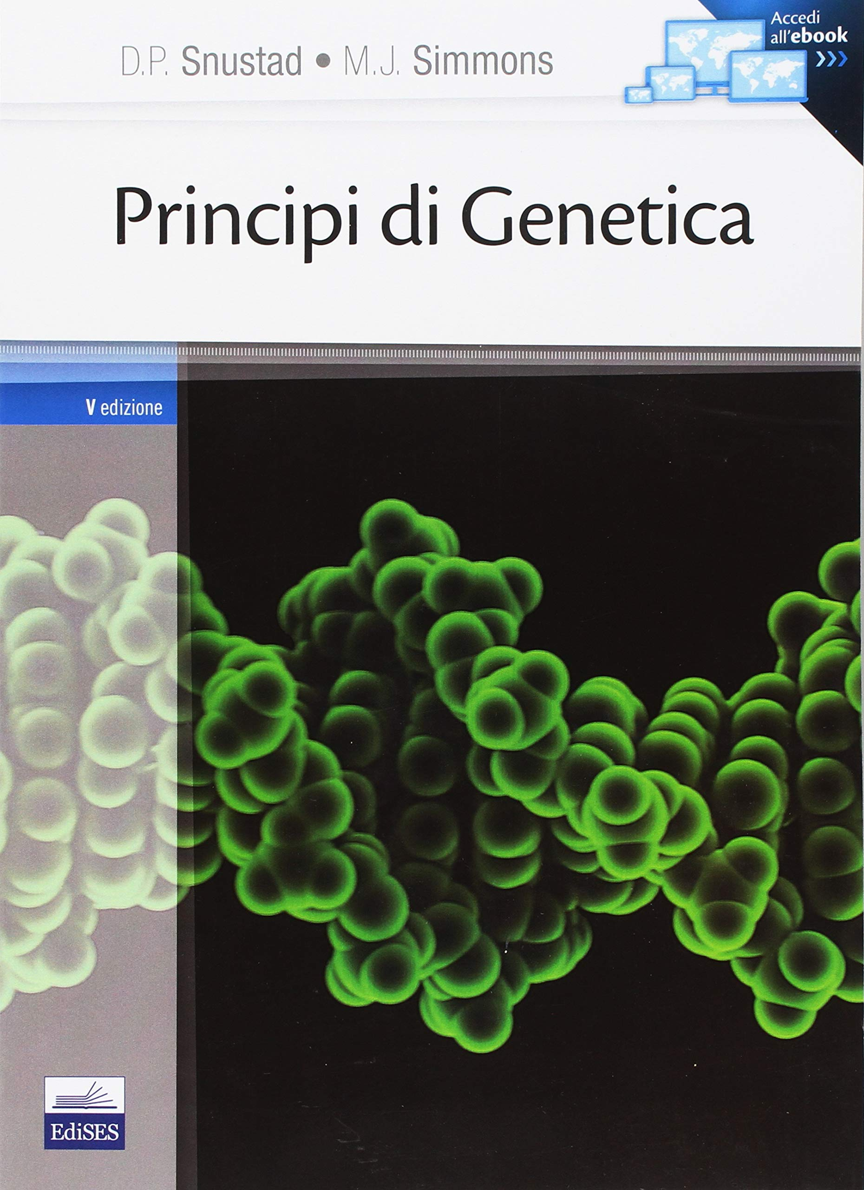
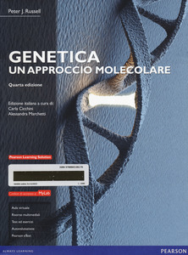
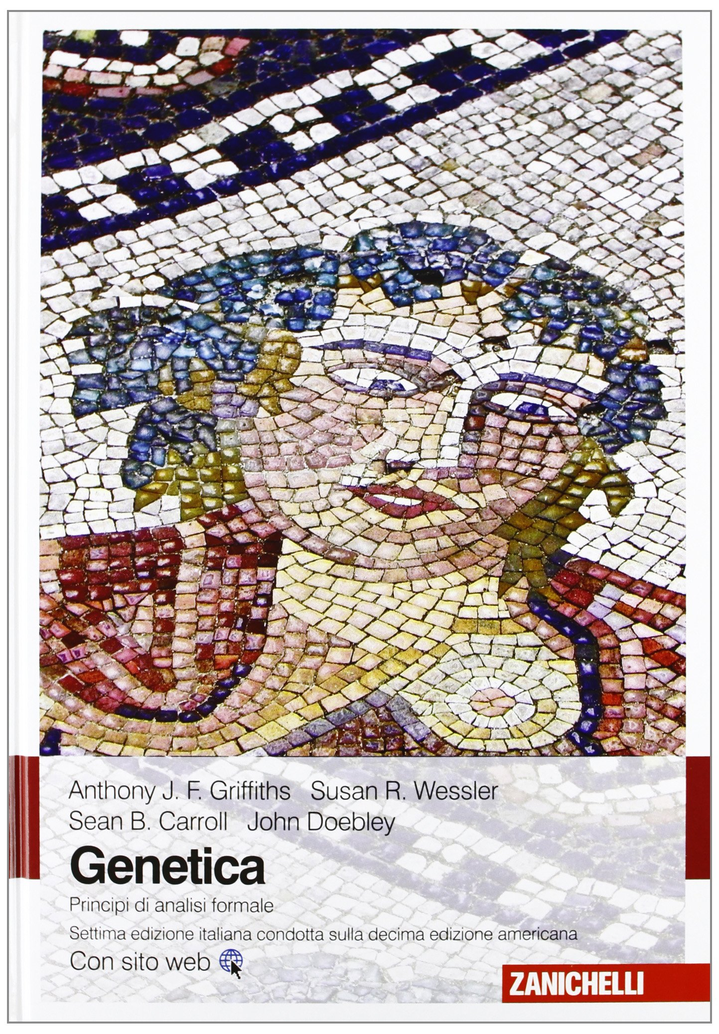
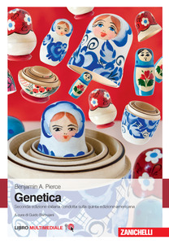
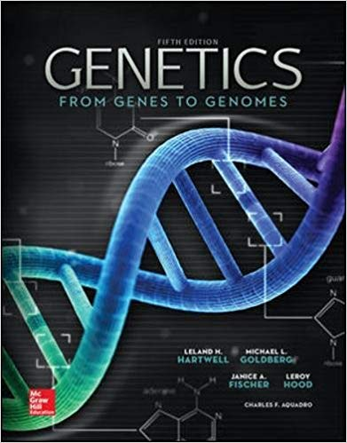
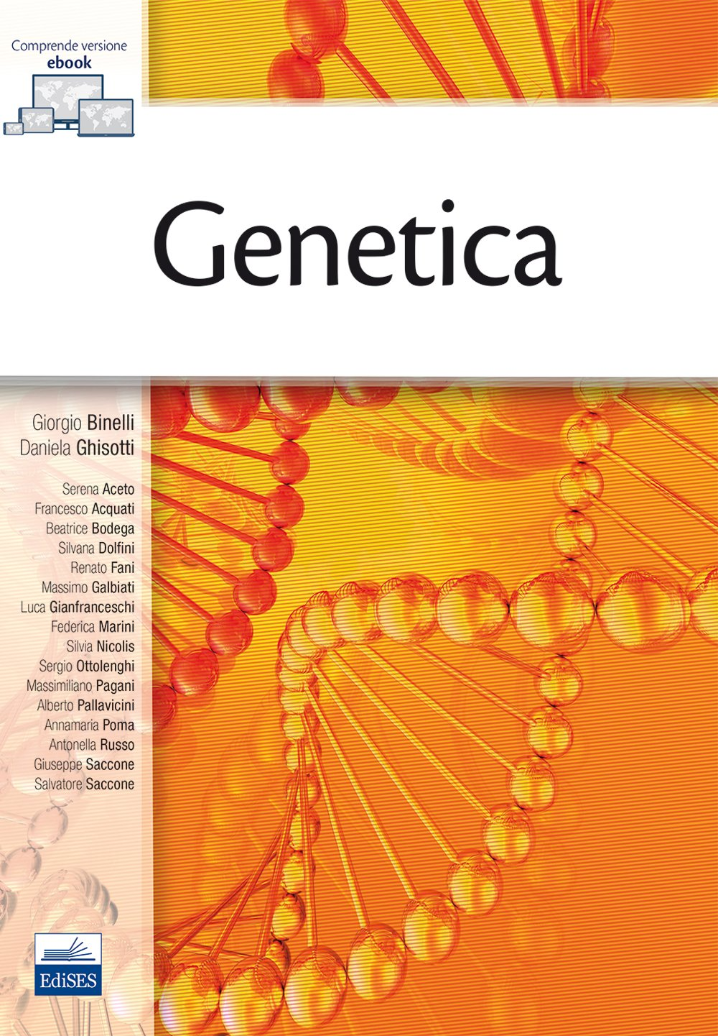
Ottime Alternative

